Slide 1
RETROCESSOS QUE O MINISTÉRIO DA SAÚDE ATUAL ESTÁ FAZENDO COM OS PROGRAMAS DE PROVIMENTO DE MÉDICOS.
Raphael Câmara Medeiros Parente Conselheiro Federal de Medicina pelo RJ e ex-secretário de Atenção Primária do MS PhD, MSc, MD.

Slide 2
DEMOGRAFIA MÉDICA - 2022
O estudo Demografia Médica (2020), coordenado pelo professor da Faculdade de Medicina da USP, Mário Scheffer, com o apoio institucional do CFM e do Conselho Regional de Medicina de São Paulo (CREMESP), mostra que o Brasil atingiu a marca de 547.344 médicos em 2020 e a razão de médico a cada mil habitantes de 2,4.

Slide 3
DEMOGRAFIA MÉDICA - 2022
Em 2010, quando foi elaborado o primeiro estudo de Demografia Médica, a razão de médicos por habitante era menor (1,91 por grupo de mil). Naquele período, 16.058 deixaram a faculdade e ingressaram no sistema de saúde. Em 2016, esse número chegou a 18.753. Porém, segundo o estudo, a tendência é que ele aumente muito mais, devendo chegar a mais de 28 mil, em 2024.
547.344 médicos em 2020 e a razão de médico a cada mil habitantes de 2,4

Slide 4
DEMOGRAFIA MÉDICA - 2022
Não basta formar mais profissionais, mas sim formar melhores profissionais, que tenham um olhar mais humanizado, e de forma estratégica, para que os novos profissionais sejam instigados pelos locais onde existem a carência desse tipo de serviço. Atualmente, é possível afirmar que o Brasil já ultrapassou a marca de países desenvolvidos quando se trata da quantidade de médicos por habitantes, conforme informações extraídas da Demografia Médica de 2020

Slide 5
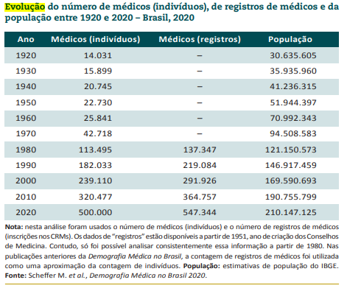
DEMOGRAFIA MÉDICA - 2022

Slide 6
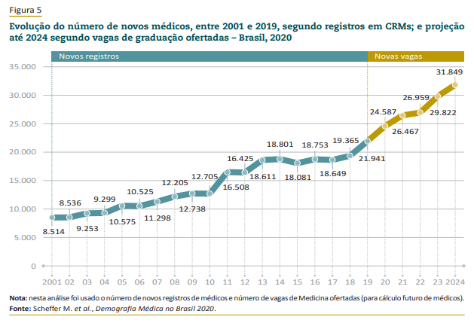
DEMOGRAFIA MÉDICA - 2022

Slide 7
DEMOGRAFIA MÉDICA - 2022
Nos últimos 100 anos, o número de médicos no Brasil aumentou pro proporcionalmente cinco vezes mais que o número de habitantes

Slide 8
ABERTURA DE VAGAS DE MEDICINA
De 2011 a 2020, foram abertas mais de 20 mil novas vagas de graduação, sendo 84% delas ofertadas por escolas médicas privadas e 71% localizadas fora das capitais.
Diante desse cenário, nota-se:
Baixa qualidade do estudo oferecido;
Cursos de medicina instalados em locais sem infraestrutura para a prática dos estudantes
Falta de estrutura para o estágio, a exemplo a inexistência de leitos. Em 21 escolas, há menos de um leito por aluno;

Slide 9
ABERTURA DE VAGAS DE MEDICINA
O mero aumento das vagas autorizadas para o curso de medicina demonstrou na prática ser insuficiente para reduzir a desigualdade médica nas regiões brasileiras, por isso, ela deve ser aliada a outras políticas, públicas, que vem sendo implementadas pelo Governo, como é o caso do Programa Médicos pelo Brasil, que dentre outras finalidades, busca a valorização do profissional médico.
20 mil novas vagas de graduação
2011 a 2020

Slide 10
ABERTURA DE VAGAS DE MEDICINA
O estudo da Demografia Médica demonstra que não existe falta profissionais formados em medicina no Brasil, o que ocorre é uma enorme migração dos egressos, como demonstrado abaixo:

Slide 11
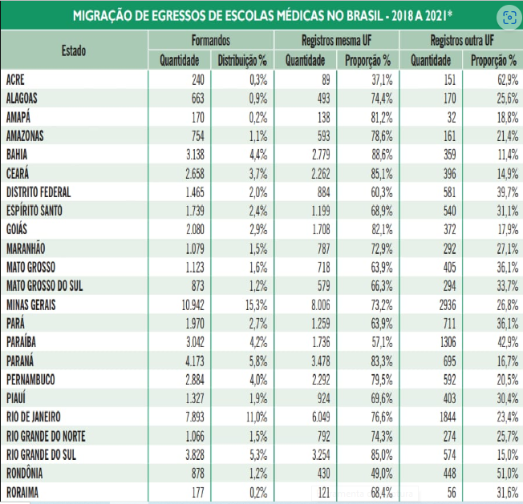
ABERTURA DE VAGAS DE MEDICINA

Slide 12
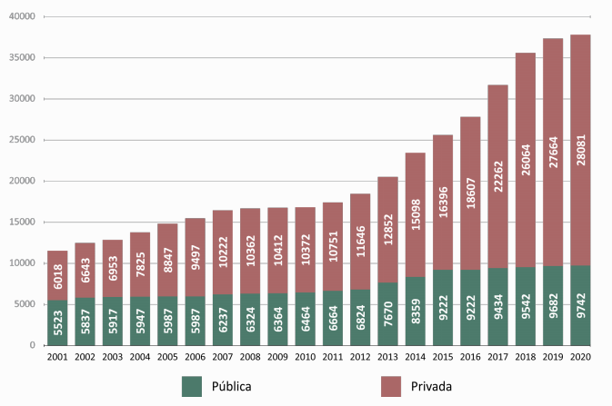
Evolução do número de vagas de graduação de Medicina, de 2001 a 2020, segundo tipo de vagas (públicas e privadas) – Brasil, 2020.
MORATÓRIA até 2023
Governo Bolsonaro 9 novos cursos
37.823 vagas
Adaptado de Informe Técnico N2 – novembro de 2020.

Slide 13
FALTAM MÉDICOS?
Não. Os programas de Provimento do MS aumentaram o provimento médico de 5.980 em 2013 para 16.497 em 2021.
 | 2013 | 2014 | 2015 | 2016 | 2017 | 2018 | 2019 | 2020 | 2021
COOPERADO | 4640 | 11165 | 11169 | 11230 | 8414 | 8454 | 0 | 0 | 0
CRM | 980 | 1554 | 2289 | 2284 | 5256 | 4563 | 9864 | 10337 | 9209
INTERCAMBISTA | 360 | 1083 | 1455 | 1492 | 2061 | 3327 | 4656 | 6356 | 6472
Média Ano | 5980 | 13802 | 14913 | 15006 | 15731 | 16344 | 14520 | 16693 | 16565

Slide 14
FALTAM MÉDICOS?
Desafios:
- Distribuição regional; e
- Fixação dos médicos/Alta Rotatividade
Os números acima demonstram que, mesmo após o rompimento do Termos de Cooperação e com a saída dos profissionais cubanos do programa, foi possível manter a média de médicos no PMMB, o que indica que o problema não repousa na falta de médicos, mas sim na fixação desses profissionais nos locais de difícil provimento.

Slide 15
PROGRAMAS DE PROVIMENTO MS
Desde julho de 2019 até a atualidade, os Editais ordinários do programa foram voltados apenas aos inscritos no CRM, o que se mostrou exitoso.
No período supracitado, foram publicados os seguintes editais, cujo público alvo era apenas dos médicos com registro no CRM:
Edital SAPS/ MS nº 5, de 11 de março de 2020 (19º Ciclo);
Edital SAPS/MS nº 1, de 18 de janeiro de 2021 (21º Ciclo);
Edital SAPS/MS nº 2, de 25 de janeiro de 2021 (22º Ciclo);
Edital SAPS/MS nº 4, de 08 de março de 2021 (23º Ciclo); e
Edital SAPS/MS nº 8, de 24 de setembro de 2021 (24º Ciclo);
Atualmente, as vagas do PMM que são ocupadas por médicos inscritos nos quadros do CRM já totalizam quase 60% (sessenta por cento) do total de participantes.

Slide 16
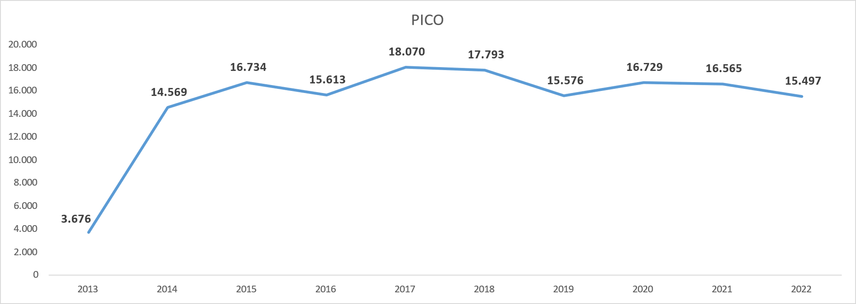
PROGRAMAS DE PROVIMENTO MS
O quantitativo de médicos contratados nos Programas de Provimento entre 2019 e 2022 se manteve constante

Slide 17
QUANTAS CONSULTAS FORAM REALIZADAS NO PMMB ?
ANO | PMMB - MÉDIA POR ANO - POPULAÇÃO ATENDIDA
2015 | 60.415.486
2016 | 59.277.797
2017 | 56.586.797
2018 | 57.652.847
2019 | 50.335.500
2020 | 54.459.975
2021 | 53.857.950
2022 (até julho) | 49.662.750
Fonte: Sistema de Gerenciamento de Programas, em “margem do cálculo PNAB”.

Slide 18
BRASILEIROS FORMADOS NO EXTERIOR
Outro problema também vivenciado no Brasil diz respeito aos profissionais que são formados no exterior, com maior ênfase no Paraguai, Colômbia e Bolívia, cuja qualidade do ensino cabe diversos questionamentos. Um exemplo da situação é a cidade de Pedro Juan Caballero, situada no Paraguai, onde tem nove faculdades de Medicina, nas quais estudam pelo menos 12 mil brasileiros.
O número é superior, por exemplo, ao de vagas ofertadas por ano por todas as universidades públicas do Brasil (10,6 mil).Após a graduação esses profissionais retornam para o Brasil, e os resultados do Revalida apontam a má qualidade no ensino.

Slide 19
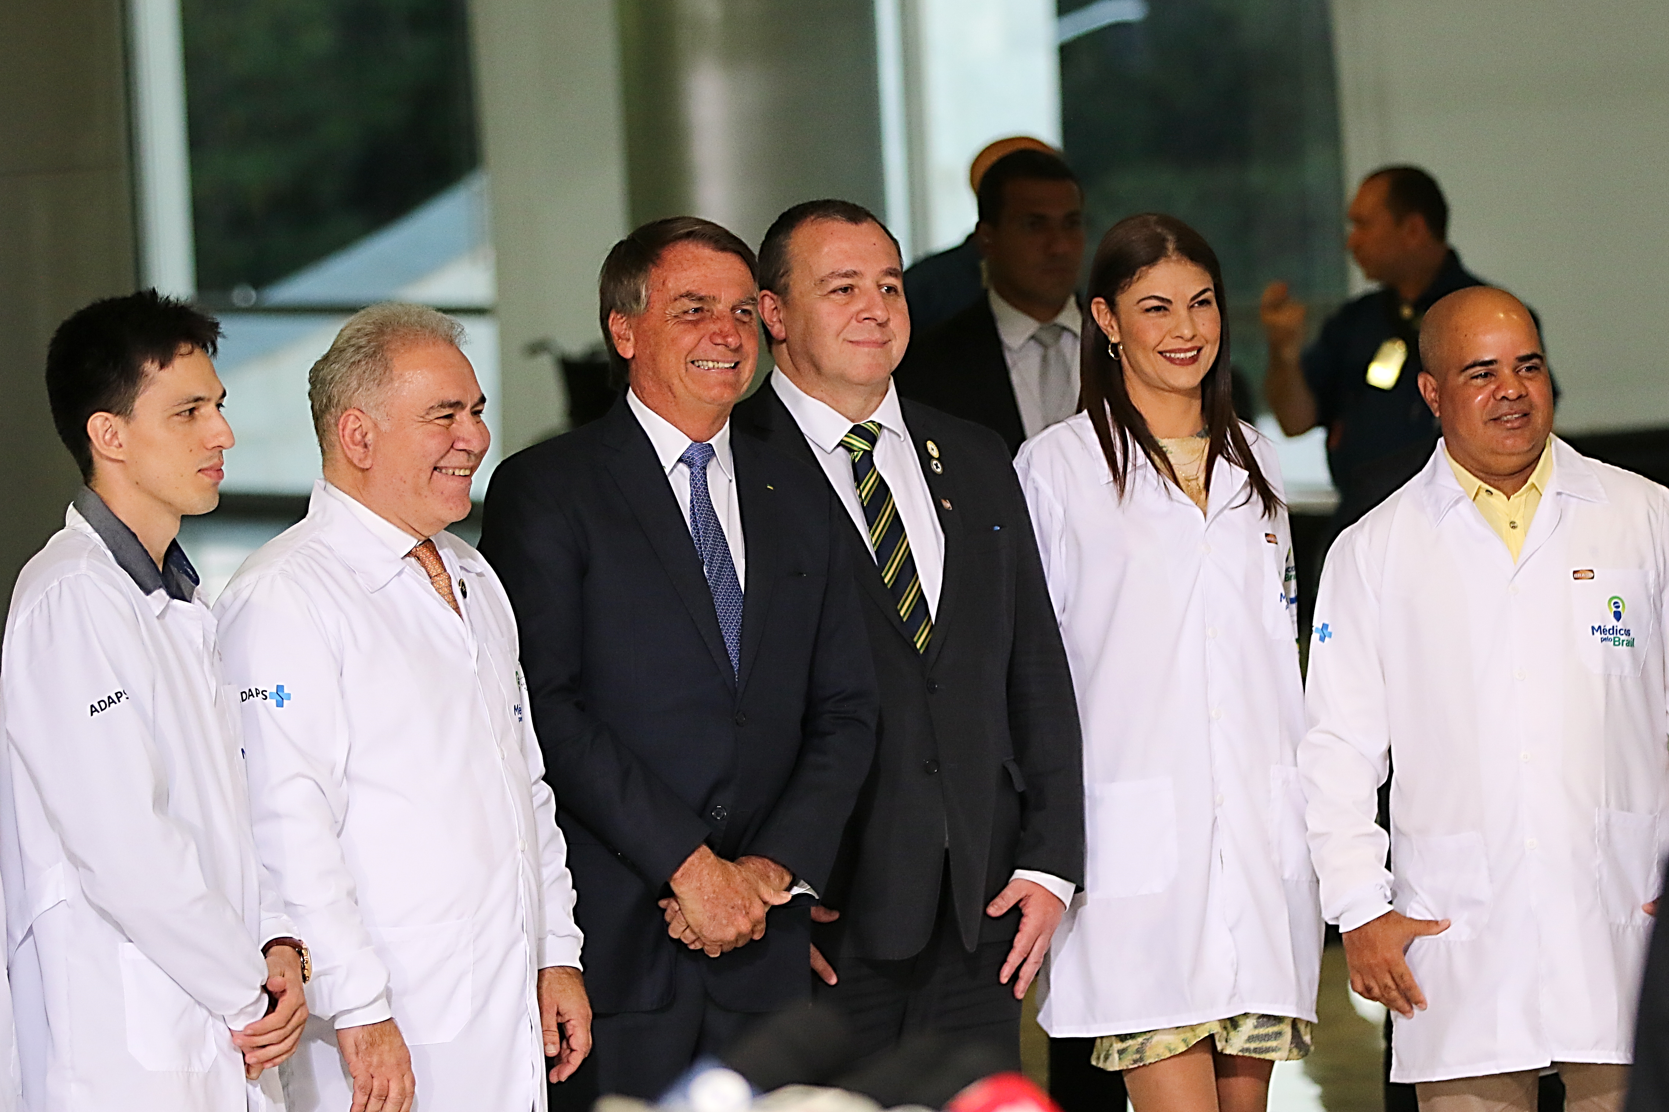
MÉDICOS PELO BRASIL

Slide 20
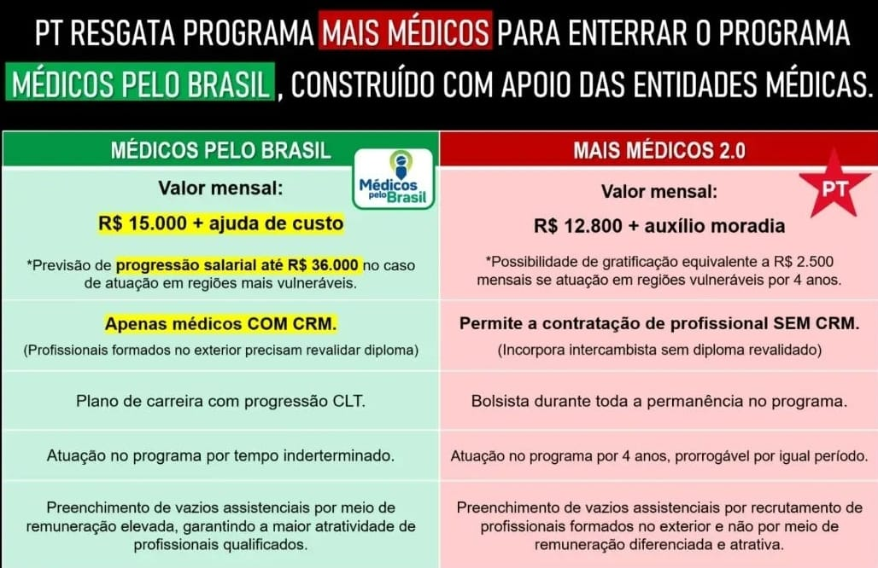

Slide 21
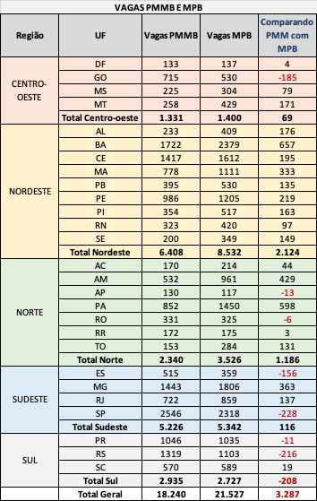

Slide 22
Críticas à Medida Provisória nº 1.165, de 20 de março de 2023
Informa que o Programa Mais Médicos “reuniu estratégias para prover e fixar médicos”:
Tal fato não condiz com a realidade, haja vista que o vínculo dos profissionais neste Projeto é precário, posto que que percebem apenas bolsa-formação, pelo prazo de 4 anos. Embora a presente MP pretenda, em seu art. 14, §1º, majorar o termo de adesão para quatro anos, tal fato não se mostra hábil a ampliar o provimento e propiciar a fixação de profissionais nas municipalidades. No PMMB, ao final do termo de adesão, o profissional é desligado do Projeto, fato que não propicia fixação alguma de profissional.
Não propicia, de longe, a atratividade, haja vista que não é comum a qualquer profissional mudar-se de cidade com sua família, para permanecer por tempo tão curto, sem nenhuma perspectiva de carreira no âmbito do referido Programa.

Slide 23
A Exposição de Motivos informa que, “apesar dos resultados positivos do Mais Médicos, essa política pública começou a ser reduzida a partir de 2017, sendo esse processo intensificado a partir de 2019. Como resultado, o Programa registra hoje 8.613 profissionais em atuação, muito aquém do registrado em seu auge, em 2015, quando contava com 18.240 profissionais”:
Veja que a Exposição de Motivos silencia quanto a instituição do Programa Médicos pelo Brasil (PMpB), que teve por objetivo substituir, de forma gradual e ordenada, o PMMB. De acordo com o Contrato de Gestão firmado entre a Adaps e o Ministério da Saúde, a meta para 2022 era contratar cinco mil médicos pelo PMpB, fato que foi devidamente alcançado. Ou seja, de acordo com a MP em comento, existem 8.613 médicos pelo PMMB, e pelo menos mais 5.000 médicos pela Adaps.
Cabe elucidar que o PMpB veio, ainda, para corrigir evidente fragilidade na definição de municípios prioritários (com o PMpB, a classificação técnica das cidades em localidades de difícil provimento ou alta vulnerabilidade utilizou critérios técnicos (IBGE/OCDE) e a vulnerabilidade socioeconômica da população).

Slide 24
OBJETIVOS REAIS DO PROGRAMA MAIS MÉDICOS 2023:
IDEOLÓGICO. DESTRUIR TUDO DE BOM FEITO POR NOSSA GESTÃO.
BARATEAR OS CUSTOS DO PROVIMENTO DE MÉDICOS ÀS CUSTAS DA SAÚDE DA POPULAÇÃO POBRE
“PRENDER” PESSOAS SEM OUTRA OPÇÃO DE TRABALHO EM LOCAIS DE DIFÍCIL ACESSO ÀS CUSTAS DE SUAS DIGNIDADES E COLOCANDO EM RISCO A POPULAÇÃO POBRE.

